Slide 1
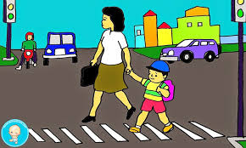

Slide 2
TRƯỜNG TIỂU HỌC ĐỨC XUÂN
An toàn giao thông – Lớp 5B
Bài 3: Đường giao thông an toàn.

Slide 4
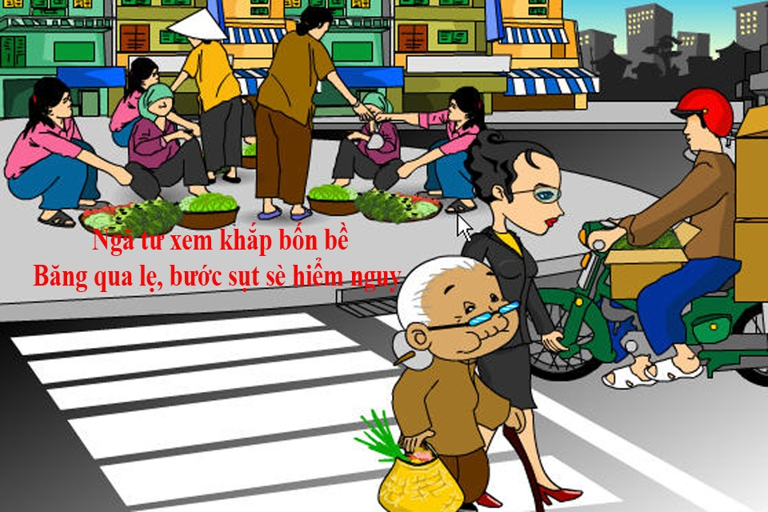
Bạn nghĩ thế nào về an toàn giao thông ?
Hiện nay an toàn giao thông là một vấn đề lớn, được cả xã hội quan tâm. Đi khắp các nẻo đường gần xa, khẩu ngữ “An toàn giao thông là hạnh phúc cho mọi nhà” như lời nhắc nhở, cũng là lời cảnh báo với những người đang tham gia giao thông, hãy chấp hành luật giao thông để đem lại an toàn cho mình, hạnh phúc cho gia đình mình và cả những người khác.

Slide 5
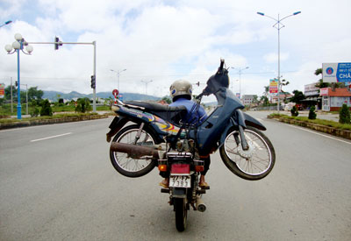
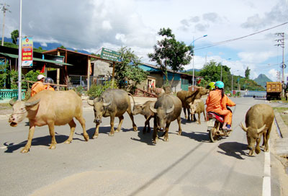
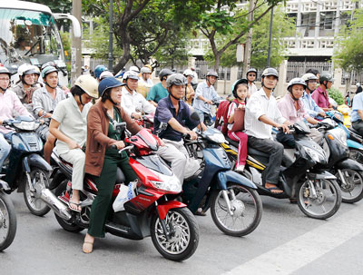
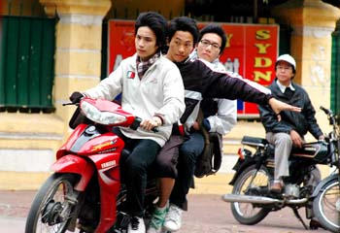
Hãy nhìn các hình dưới đây, hình nào là hình vi phạm luật giao thông ?

Slide 6

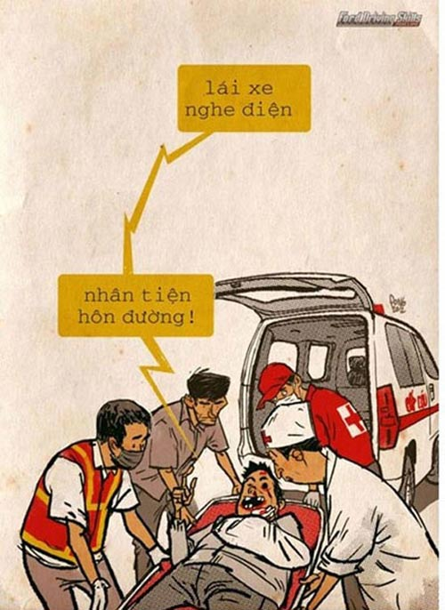
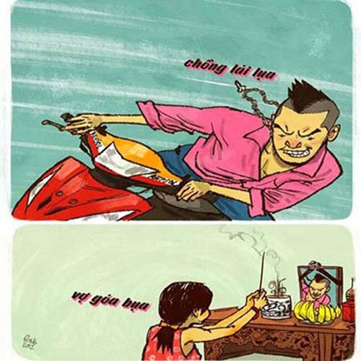
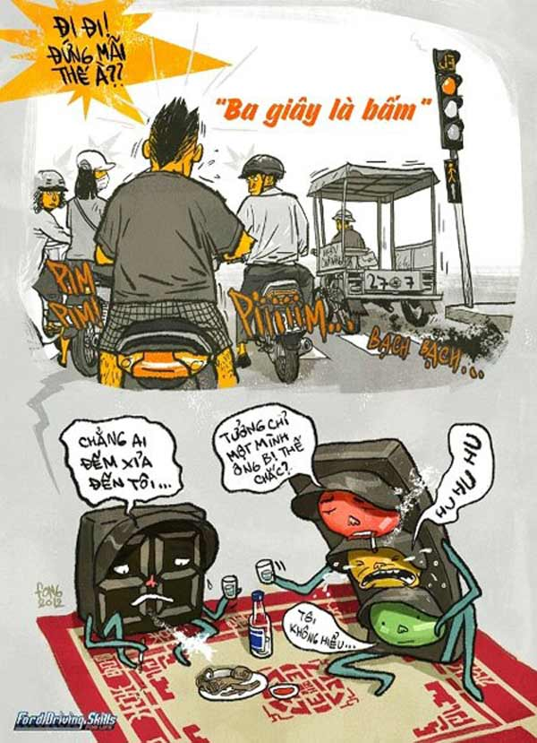
Đây là những hình ảnh vui nhộn cảnh báo tai nạn giao thông!!!

Slide 7
Đây là những hình ảnh vui nhộn cảnh báo tai nạn giao thông!!!

Slide 8
Đây là những hình ảnh vui nhộn cảnh báo tai nạn giao thông!!!

Slide 9
Đây là những hình ảnh vui nhộn cảnh báo tai nạn giao thông!!!

Slide 10
Đây là những hình ảnh vui nhộn cảnh báo tai nạn giao thông!!!

Slide 11
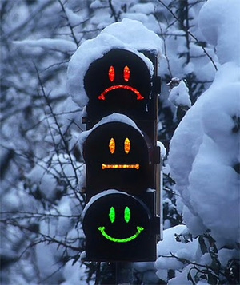
Chúng ta hãy sơ lược lý thuyết về an toàn giao thông :
1. Khi đèn đỏ phát sáng, chúng ta phải làm gì ?
- Dừng lại.
2. Khi đèn vàng phát sáng, chúng ta phải làm gì ?
- Đi chậm.
Khi đèn xanh phát sáng, chúng ta phải làm gì ?
- Chạy.

Slide 12
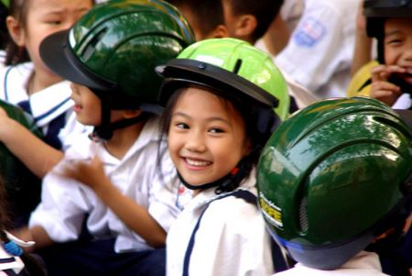
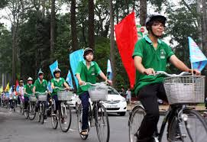
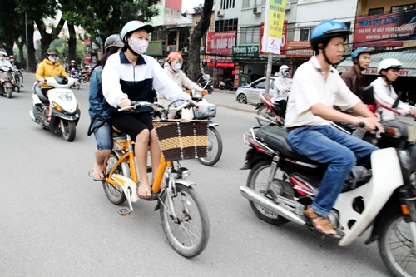
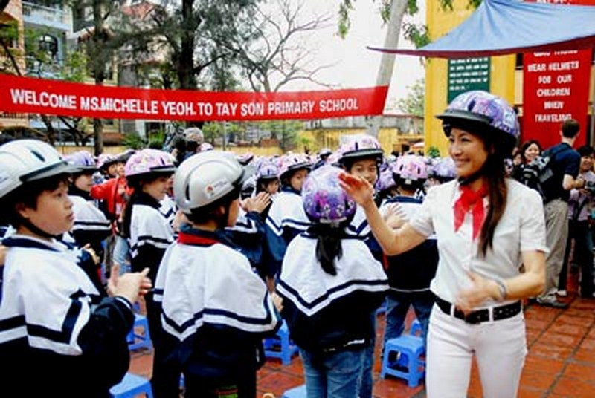
Đây là những hoạt động an toàn giao thông

Slide 13
Đây là những hoạt động an toàn giao thông

Slide 14
Đây là những hoạt động an toàn giao thông

Slide 15
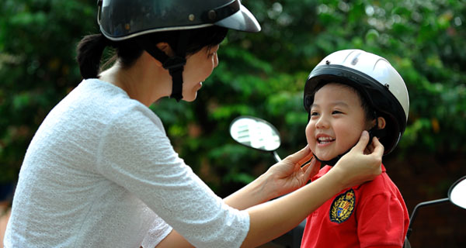

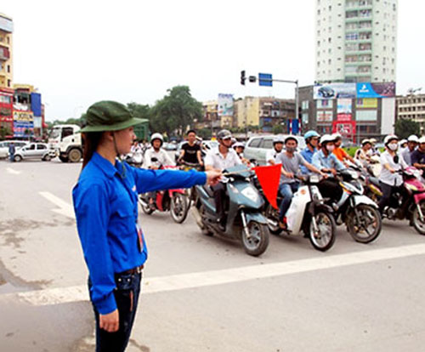

Lời nhắn nhủ từ an toàn giao thông gửi tới chúng ta
Chấp hành luật lệ giao thông là bảo vệ mình và mọi người.
An toàn giao thông ?" Nói không với bia rượu.
Hãy đội mũ bảo hiểm trước khi mọi chuyện trở nên quá muộn!
Đội mũ bảo hiểm khi đi mô tô, xe máy - việc bạn nên làm!
Văn hoá giao thông ?" Hãy không lơ là!
An toàn giao thông là hạnh phúc của mọi nhà!
Hãy chấp hành nghiêm luật giao thông đường bộ.
An toàn giao thông ?" Không chỉ cho bạn.
Tuổi trẻ nói không với tai nạn giao thông.
Hãy đội mũ bảo hiểm để bảo vệ cuộc sống của bạn.
Cứ 45 phút lại có 1 người chết vì TNGT. Hãy tuân thủ Luật Giao thông đường bộ.

Slide 18
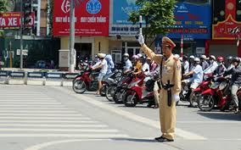

Slide 19
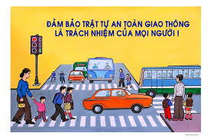

Slide 20

Cảm ơn các em học sinh

